Slide 1
SECRETARÍA DE EDUCACIÓN
SUBSECRETARÍA DE EDUCACIÓN BÁSICA
DIRECCIÓN GENERAL DE EDUCACIÓN INICIAL Y PREESCOLAR
Septiembre 2014

Slide 2
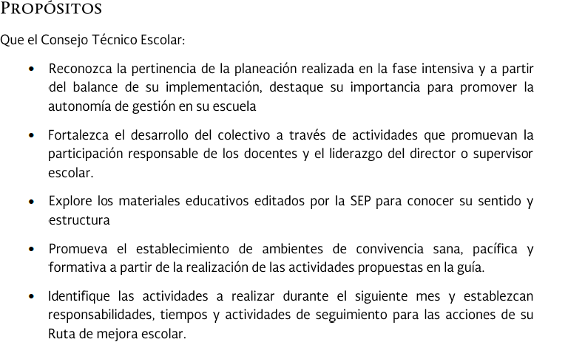

Slide 3
Productos:
Registro del nivel de avance de la escuela.
Ajustes o reorientaciones de las acciones planteadas en la planeación del colectivo.
Registro de actividades a desarrollar durante el mes de octubre.
Acuerdos del colectivo para el empleo de los materiales educativos.
Listado de condiciones para un buen desarrollo del CTE

Slide 4
ACTIVIDADES:
Organicemos nuestra sesión:
1.- Inicien la sesión con la bienvenida al colectivo
2.- Lean la introducción de la guía
3.- Exploren la Guía
4.- Nombren a un relator de la jornada

Slide 5
¿Cuánto hemos avanzado?
Los invitamos a realizar un análisis de los resultados
En primer termino, el nivel de avance logrado
y en un segundo, reconoce la importancia del primer proceso de la Ruta de mejora, la planeación; la pertinencia de los objetivos, de las metas y de las acciones planteadas para atender las prioridades educativas en su escuela.
Y reconocer el trabajo entre pares y orientado hacia un mismo fin favorece la consolidación del colectivo docente.

Slide 6
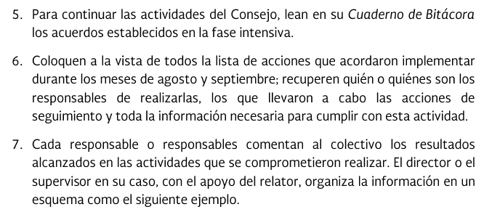
Para continuar con las actividades del Consejo

Slide 7
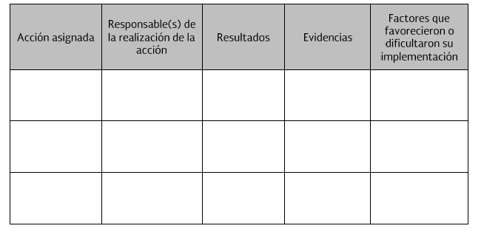
Ejemplo de esquema para organizar la información

Slide 8
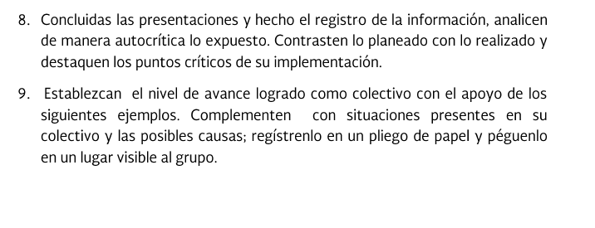
Continuamos…

Slide 10
¿Qué falta por hacer para mejorar estos procesos?
Orientaciones para establecer la ruta de mejora escolar (pp. 17-19).

Slide 11
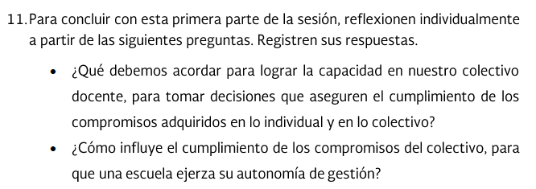
Compartan al colectivo sus respuestas, el relator las registra y a
partir de estas, elaboran todos las conclusiones y los acuerdos. (act.12)
Para cerrar este apartado y considerando los apartados, comenten
lo que es necesario ajustar o reorientar en las acciones para dar
respuestas a los objetivos establecidos y el logro de las metas (act.13)

Slide 12
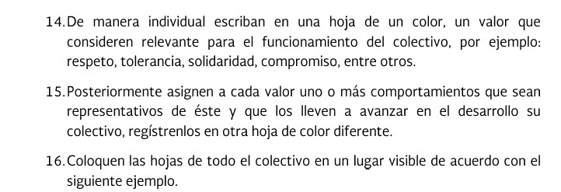
Fortalezcamos el trabajo entre pares
Identifiquemos los valores y comportamientos qué se requieren para un trabajo colegiado eficaz (pp.12)
¿Que nos hace falta para consolidar nuestro colectivo?

Slide 13
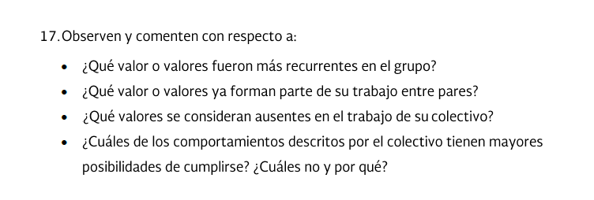

Slide 14
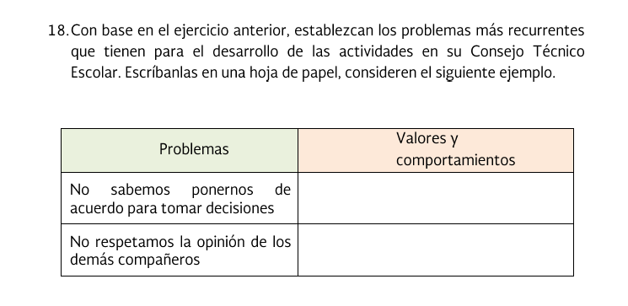

Slide 15
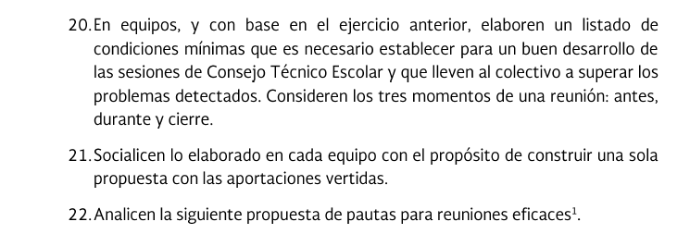
Pongamos en practica lo aprendido.
Remitirse al cuadro en la paginas 13 y 14 de la guía de trabajo de la 1ra sesión ordinaria :
Antes de la reunión,
Durante la reunión
y Cierre de la reunión.

Slide 16
Conozcamos nuestros nuevos Materiales Educativos.

Slide 17
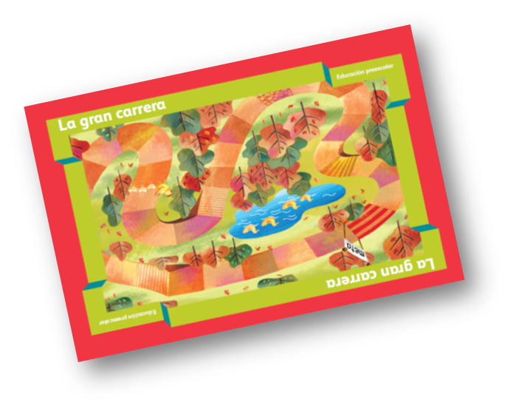
Materiales de Aula

Slide 18
Libro para las familias
Los nuevos materiales educativos están conformados por:
Modelo de atención con enfoque integral para la Educación Inicial.
Mi albúm preescolar (para cada grado).
Libro para la educadora.
Materiales del aula.
Libro para las familias.

Slide 19
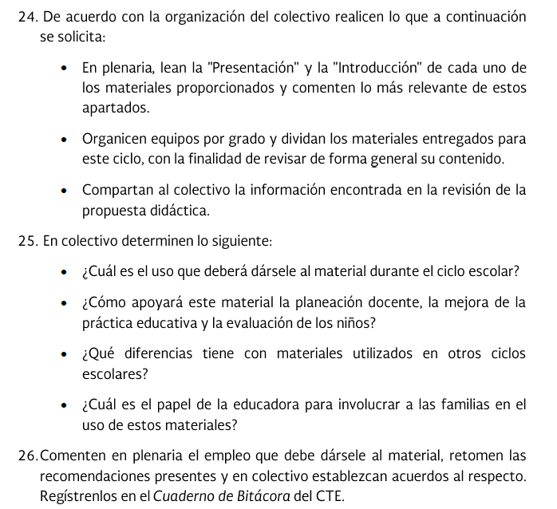

Slide 20
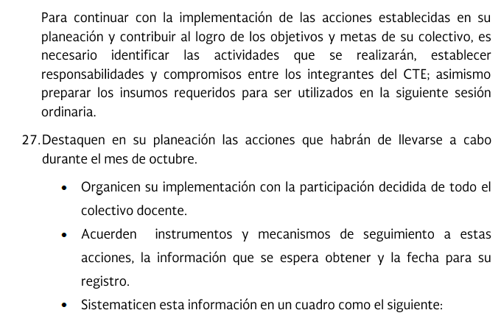
Acordemos las acciones para el mes de octubre.
Remitirse al cuadro de la página 16 de la guía de trabajo de la 1ra sesión ordinaria.

Slide 21
Remitirse al cuadro de la página 17 de la guía de trabajo de la 1ra sesión ordinaria.

Slide 22
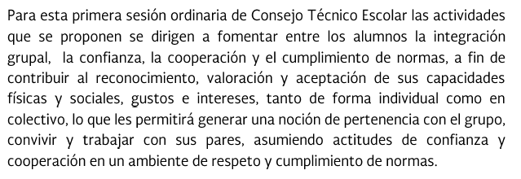
Actividades para aprender a convivir

Slide 23
29.- De manera individual , revisen las actividades siguientes
Actividad 1. Trabajemos juntos(integración grupal).
Actividad 2. Es tiempo del abrazo (confianza grupal).
Actividad 3. Paseo de pelotas (cooperación).
Actividad 4. Convivimos con reglas (normas).
Remitirse a las páginas 17 – 21 de la guía de trabajo de la 1ra sesión ordinaria.

Slide 24
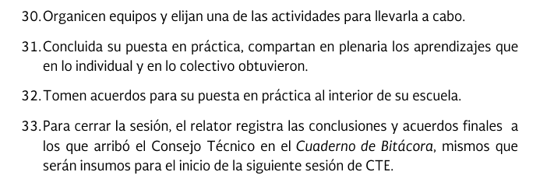
*Recordemos que la guía de trabajo es una herramienta, de la cual retomaran las actividades que consideren apoyan al fortalecimiento del proceso de su ruta de mejora.

Slide 25
MUCHAS
¡¡¡GRACIAS !!!
Enlace de Consejo Técnico Escolar:
Susset M. Rascón Domínguez.
Equipo de Consejo Técnico Escolar:
Daysi Edith Mundo Mateos.
Ruth Vargas Parra.
Beatriz Cruz Santos.
Revisión a cargo de:
Sara Jiménez Quiroz.

